Slide 1
BỘ SÁCH GIÁO KHOA
KẾT NỐI TRI THỨC VỚI CUỘC SỐNG
LỚP 4

Slide 2
CÔNG NGHỆ 4
Tác giả
PGS.TS. Lê Huy Hoàng (Tổng Chủ biên)
PGS.TS. Đặng Văn Nghĩa (Chủ biên)
PGS.TS. Đồng Huy Giới
PGS.TS. Dương Giáng Thiên Hương
PGS.TS. Bùi Thị Thu Hương
CN. Nguyễn Bích Thảo

Slide 3
GIỚI THIỆU KHÓA TẬP HUẤN

Slide 4
MỤC TIÊU
Mô tả tóm tắt được nội dung, cấu trúc bài học và những đặc điểm nổi bật của SGK công nghệ 4.
Tóm tắt được những lưu ý về đặc điểm nội dung, phương pháp dạy học, cách thức tổ chức dạy học chương, bài cụ thể.
Phân tích được quy trình thiết kế bài dạy dựa trên SGK công nghệ 4 và chương trình GDPT 2018.

Slide 5
CHƯƠNG TRÌNH TẬP HUẤN

Slide 6
HỌC LIỆU
Tập huấn: taphuan.nxbgd.vn
Tài liệu tập huấn
Sách giáo khoa
Sách giáo viên, vở bài tập
Video giới thiệu sách giáo khoa
Hành trang số: hanhtrangso.nxbgd.vn
Sách điện tử
Học liệu điện tử

Slide 7
NỘI DUNG
Mô hình SGK Công nghệ 4
Điểm mới SGK Công nghệ 4
Thiết kế bài dạy với SGK Công nghệ 4
Giới thiệu SGV và VBT Công nghệ 4, nguồn tài liệu bổ trợ

Slide 8
MÔ HÌNH SGK CÔNG NGHỆ 4

Slide 9
CƠ SỞ BIÊN SOẠN SGK CÔNG NGHỆ
CHƯƠNG TRÌNH
CTTT, CT Công nghệ 2018
Mục tiêu, yêu cầu cần đạt, các biểu hiện về phẩm chất chủ yếu, năng lực chung cốt lõi;
Mục tiêu giáo dục công nghệ;
Mô hình, yêu cầu cần đạt về năng lực công nghệ cấp tiểu học;
Nội dung, yêu cầu cần đạt chương trình công nghệ lớp 3;
Định hướng phương pháp, hình thức tổ chức dạy học và kiểm tra đánh giá trong dạy học công nghệ.
TIÊU CHUẨN SGK phát triển PC, NL
MÔ HÌNH
SGK
CÔNG NGHỆ
THÔNG ĐIỆP CHUNG “Kết nối tri thức với cuộc sống”
YÊU CẦU RIÊNG Nhẹ nhàng – Hấp dẫn – Thiết thực

Slide 10
CƠ SỞ BIÊN SOẠN SGK CÔNG NGHỆ
Điều 4 → 8 thông tư 33/2017/TT-BGDĐT về biên soạn sách giáo khoa; 40 chỉ báo.
Không định kiến về sắc tộc, tôn giáo, nghề nghiệp, giới, lứa tuổi và địa vị (2.1 → 2.4).
Phù hợp với nội dung giáo dục và YCCĐ về phẩm chất và năng lực của HS (4.2).
Có nội dung giáo dục PTBV, BVMT, biến đổi khí hậu, giáo dục tài chính…(6.3).
Thể hiện nội dung GDHN (3.3).
Tạo cơ hội và khuyến khích HS tích cực, tự lực, chủ động, sáng tạo thông qua các hoạt động học (7.1).
Cấu trúc bài học trong SGK bao gồm: mở đầu, kiến thức mới, luyện tập, vận dụng (10).
Kiến thức mới được thể hiện thông qua kênh chữ, kênh hình nhằm cung cấp TT để HS dựa vào đó xử lí, thực hiện các HĐ (10.2)
CHƯƠNG TRÌNH
CTTT, CT Công nghệ 2018
TIÊU CHUẨN SGK phát triển PC, NL
MÔ HÌNH
SGK
CÔNG NGHỆ
THÔNG ĐIỆP CHUNG “Kết nối tri thức với cuộc sống”
YÊU CẦU RIÊNG Nhẹ nhàng – Hấp dẫn – Thiết thực

Slide 11
CƠ SỞ BIÊN SOẠN SGK CÔNG NGHỆ
CHƯƠNG TRÌNH
CTTT, CT Công nghệ 2018
Phát triển phẩm chất, năng lực của học sinh dựa trên “chất liệu” kiến thức trong SGK.
Phù hợp với đặc điểm tâm sinh lí và trải nghiệm của học sinh cấp tiểu học.
Phản ánh những vấn đề gần gũi với cuộc sống, học tập của học sinh, cập nhật những thành tựu của khoa học, công nghệ.
Giúp học sinh giải quyết những vấn đề của cuộc sống từ các cấp độ và phương diện khác nhau.
TIÊU CHUẨN SGK phát triển PC, NL
MÔ HÌNH
SGK
CÔNG NGHỆ
THÔNG ĐIỆP CHUNG “Kết nối tri thức với cuộc sống”
YÊU CẦU RIÊNG Nhẹ nhàng – Hấp dẫn – Thiết thực

Slide 12
CƠ SỞ BIÊN SOẠN SGK CÔNG NGHỆ
CHƯƠNG TRÌNH
CTTT, CT Công nghệ 2018
Thúc đẩy giáo dục STEM và tích hợp giáo dục TC.
Thể hiện nội dung cơ bản và mở rộng.
Thể hiện tư tưởng sư phạm tích cực.
Tăng cường thực hành, trải nghiệm.
Coi trọng kênh hình.
Kết nối với các môn học, hoạt động giáo dục khác trong nhà trường.
Tích hợp nội dung xuyên chương trình.
TIÊU CHUẨN SGK phát triển PC, NL
MÔ HÌNH
SGK
CÔNG NGHỆ
THÔNG ĐIỆP CHUNG “Kết nối tri thức với cuộc sống”
YÊU CẦU RIÊNG Nhẹ nhàng – Hấp dẫn – Thiết thực

Slide 13
CẤU TRÚC SGK CÔNG NGHỆ 4

Slide 14
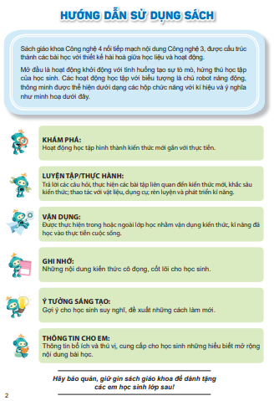
CẤU TRÚC SGK CÔNG NGHỆ 3
HƯỚNG DẪN SỬ DỤNG SÁCH
CẤU TRÚC
SGK
CÔNG NGHỆ 4

Slide 15
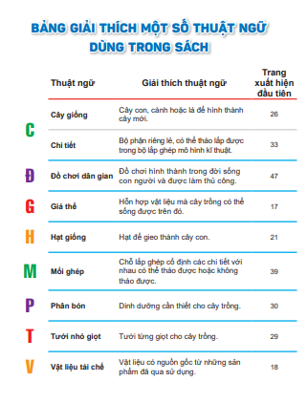
CẤU TRÚC SGK CÔNG NGHỆ 3
HƯỚNG DẪN SỬ DỤNG SÁCH
CẤU TRÚC
SGK
CÔNG NGHỆ 3
MỘT SỐ THUẬT NGỮ DÙNG TRONG SÁCH

Slide 16
CẤU TRÚC SGK CÔNG NGHỆ 3
HƯỚNG DẪN SỬ DỤNG SÁCH
Phần 1: CÔNG NGHỆ VÀ ĐỜI SỐNG
06 bài học
CẤU TRÚC
SGK
CÔNG NGHỆ 4
MỘT SỐ THUẬT NGỮ DÙNG TRONG SÁCH

Slide 17
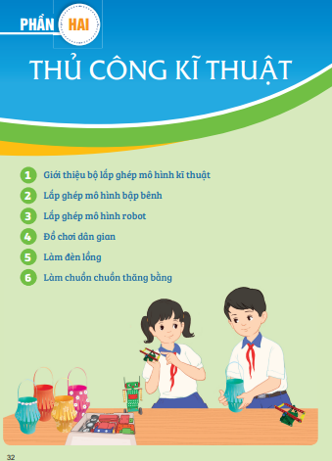
CẤU TRÚC SGK CÔNG NGHỆ 3
HƯỚNG DẪN SỬ DỤNG SÁCH
Phần 1: CÔNG NGHỆ VÀ ĐỜI SỐNG
06 bài học
CẤU TRÚC
SGK
CÔNG NGHỆ 4
Phần 2: THỦ CÔNG KĨ THUẬT
06 bài học
MỘT SỐ THUẬT NGỮ DÙNG TRONG SÁCH

Slide 18
CẤU TRÚC BÀI HỌC TRONG SGK CÔNG NGHỆ 4
NỘI DUNG CHÍNH
CHƯƠNG TRÌNH
CTTT, CT Công nghệ 2018
HỌC LIỆU
☑ Thuật ngữ
NỘI DUNG BỔ TRỢ
☑ Thông tin cho em
TIÊU CHUẨN SGK phát triển PC, NL
MÔ HÌNH
SGK
CÔNG NGHỆ
☑ Khởi động
THÔNG ĐIỆP CHUNG “Kết nối tri thức với cuộc sống”
☑ Khám phá
☑ Luyện tập/Thực hành
BÀI HỌC
HOẠT ĐỘNG
YÊU CẦU RIÊNG Nhẹ nhàng – Hấp dẫn – Thiết thực
☑ Vận dụng
☑ Ghi nhớ
☑ Ý tưởng sáng tạo

Slide 19
HỘP CHỨC NĂNG TRONG SGK CÔNG NGHỆ 4
NỘI DUNG CHÍNH
HỌC LIỆU
☑ Thuật ngữ
NỘI DUNG BỔ TRỢ
☑ Thông tin cho em
“Giải thích thuật ngữ;
→ làm nổi bật các khái niệm chính trong bài học”.
☑ Khởi động
☑ Khám phá
☑ Luyện tập/Thực hành
BÀI HỌC
HOẠT ĐỘNG
☑ Vận dụng
☑ Ghi nhớ
☑ Ý tưởng sáng tạo

Slide 20
HỘP CHỨC NĂNG TRONG SGK CÔNG NGHỆ
NỘI DUNG CHÍNH
HỌC LIỆU
☑ Thuật ngữ
NỘI DUNG BỔ TRỢ
☑ Thông tin cho em
“Thông tin bổ ích, thú vị và hấp dẫn liên quan tới nội dung học tập;
→ bổ sung, mở rộng so với yêu cầu của bài học”.
☑ Khởi động
☑ Khám phá
☑ Luyện tập/Thực hành
BÀI HỌC
HOẠT ĐỘNG
☑ Vận dụng
☑ Ghi nhớ
☑ Ý tưởng sáng tạo

Slide 21
HỘP CHỨC NĂNG TRONG SGK CÔNG NGHỆ
NỘI DUNG CHÍNH
HỌC LIỆU
☑ Thuật ngữ
NỘI DUNG BỔ TRỢ
☑ Thông tin cho em
“Tình huống tạo sự tò mò, hứng thú học tập cho học sinh;
→ kiến tạo tri thức”.
☑ Khởi động
☑ Khám phá
☑ Luyện tập/Thực hành
BÀI HỌC
HOẠT ĐỘNG
☑ Vận dụng
☑ Ghi nhớ
☑ Ý tưởng sáng tạo

Slide 22
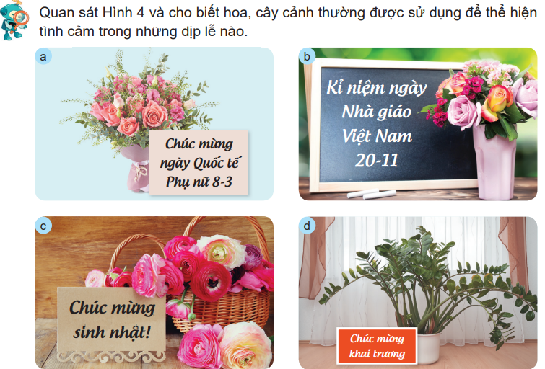
HỘP CHỨC NĂNG TRONG SGK CÔNG NGHỆ
NỘI DUNG CHÍNH
HỌC LIỆU
☑ Thuật ngữ
NỘI DUNG BỔ TRỢ
☑ Thông tin cho em
“Hoạt động học tập hình thành kiến thức mới gắn với thực tiễn”.
☑ Khởi động
☑ Khám phá
☑ Luyện tập/Thực hành
BÀI HỌC
HOẠT ĐỘNG
☑ Vận dụng
☑ Ghi nhớ
☑ Ý tưởng sáng tạo

Slide 23
HỘP CHỨC NĂNG TRONG SGK CÔNG NGHỆ
NỘI DUNG CHÍNH
HỌC LIỆU
☑ Thuật ngữ
NỘI DUNG BỔ TRỢ
☑ Thông tin cho em
“Trả lời các câu hỏi, thực hiện các bài tập liên quan đến kiến thức mới, khắc sâu kiến thức, thao tác với vật liệu, dụng cụ, rèn luyện và phát triển kĩ năng”.
☑ Khởi động
☑ Khám phá
☑ Luyện tập/Thực hành
BÀI HỌC
HOẠT ĐỘNG
☑ Vận dụng
☑ Ghi nhớ
☑ Ý tưởng sáng tạo

Slide 24
HỘP CHỨC NĂNG TRONG SGK CÔNG NGHỆ
NỘI DUNG CHÍNH
HỌC LIỆU
☑ Thuật ngữ
NỘI DUNG BỔ TRỢ
☑ Thông tin cho em
“Được thực hiện trong hoặc ngoài lớp học nhằm vận dụng kiến thức, kĩ năng đã học vào thực tiễn cuộc sống”.
☑ Khởi động
☑ Khám phá
☑ Luyện tập/Thực hành
BÀI HỌC
HOẠT ĐỘNG
☑ Vận dụng
☑ Ghi nhớ
☑ Ý tưởng sáng tạo

Slide 25
HỘP CHỨC NĂNG TRONG SGK CÔNG NGHỆ
NỘI DUNG CHÍNH
HỌC LIỆU
☑ Thuật ngữ
NỘI DUNG BỔ TRỢ
☑ Thông tin cho em
“Những nội dung kiến thức cô đọng, kiến thức cốt lõi cho học sinh”.
☑ Khởi động
☑ Khám phá
☑ Luyện tập/Thực hành
BÀI HỌC
HOẠT ĐỘNG
☑ Vận dụng
☑ Ghi nhớ
☑ Ý tưởng sáng tạo

Slide 26
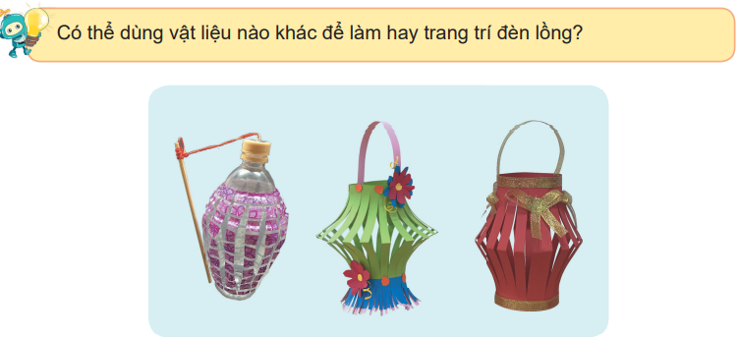
HỘP CHỨC NĂNG TRONG SGK CÔNG NGHỆ
NỘI DUNG CHÍNH
HỌC LIỆU
☑ Thuật ngữ
NỘI DUNG BỔ TRỢ
☑ Thông tin cho em
Gợi ý cho học sinh suy nghĩ, đề xuất những cách làm mới
☑ Khởi động
☑ Khám phá
☑ Luyện tập/Thực hành
BÀI HỌC
HOẠT ĐỘNG
☑ Vận dụng
☑ Ghi nhớ
☑ Ý tưởng sáng tạo

Slide 27
ĐIỂM MỚI CỦA SGK CÔNG NGHỆ 4

Slide 28
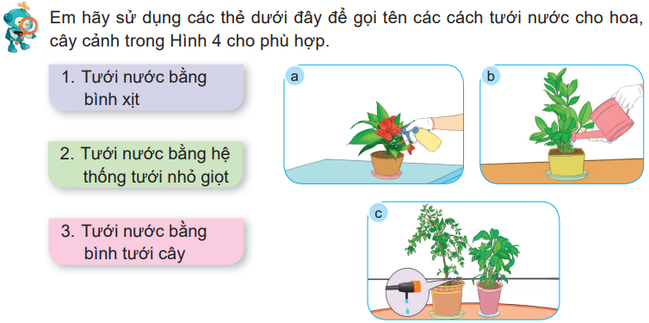
PHÁT TRIỂN PHẨM CHẤT, NĂNG LỰC

Slide 29
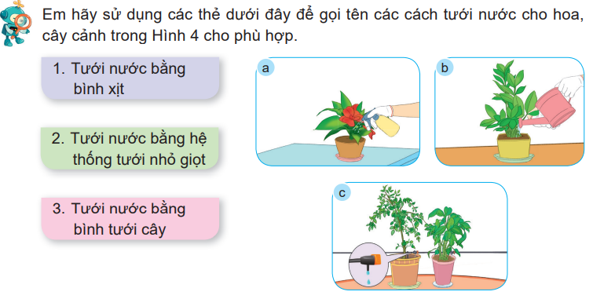
CÁC TÌNH HUỐNG ĐƯỢC THIẾT KẾ GẦN GŨI VÀ HẤP DẪN, GẮN VỚI THỰC TIỄN VÀ ĐỜI SỐNG

Slide 30
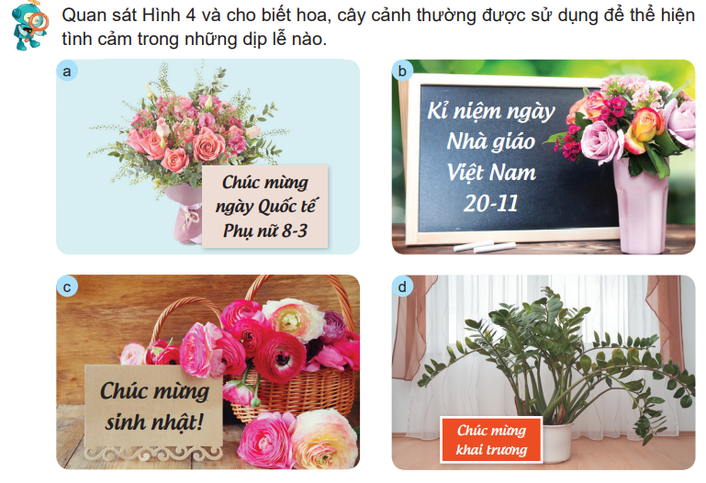
CÁC HÌNH ẢNH MANG TÍNH SƯ PHẠM VÀ TINH GIẢN PHÙ HỢP VỚI ĐỐI TƯƠNG HỌC SINH.

Slide 31
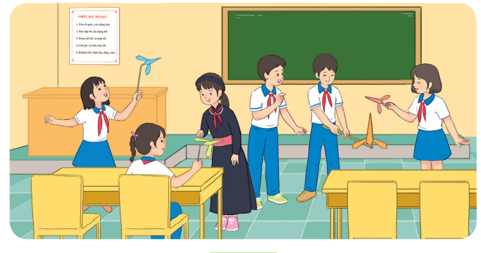
HOẠT ĐỘNG TƯƠNG TÁC HẤP DẪN VÀ VUI NHỘN

Slide 32
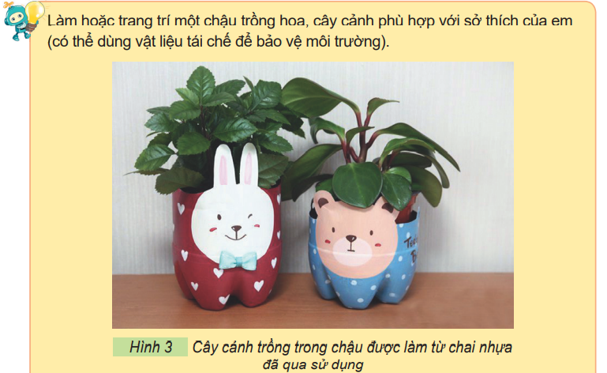
THÚC ĐẨY VÀ KHUYẾN KHÍCH Ý TƯỞNG SÁNG TẠO

Slide 33
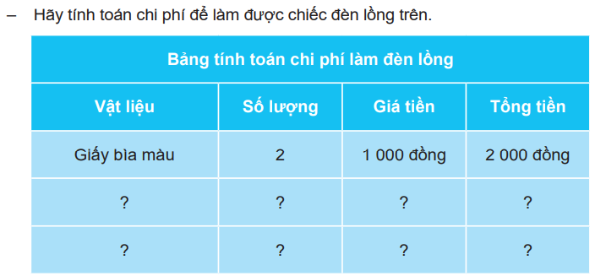
KẾT NỐI GIÁO DỤC TÀI CHÍNH

Slide 34
THIẾT KẾ BÀI DẠY VỚI SGK CÔNG NGHỆ 4

Slide 35
THIẾT KẾ BÀI DẠY VỚI SGK CÔNG NGHỆ 4
Qui trình thiết kế kế hoạch bài dạy:
Xác định mục tiêu bài học
Xác định phát triển phẩm chất và năng lực
Phân tích cấu trúc và đặc điểm nội dung bài học
Thiết bị dạy học/Vật liệu và dụng cụ
Thiết kế các hoạt động dạy học

Slide 36
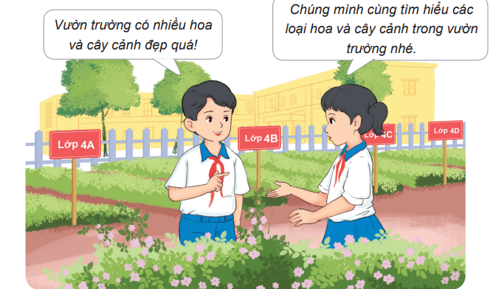
THIẾT KẾ BÀI DẠY CÔNG NGHỆ 4
Hoạt động khởi động

Slide 37
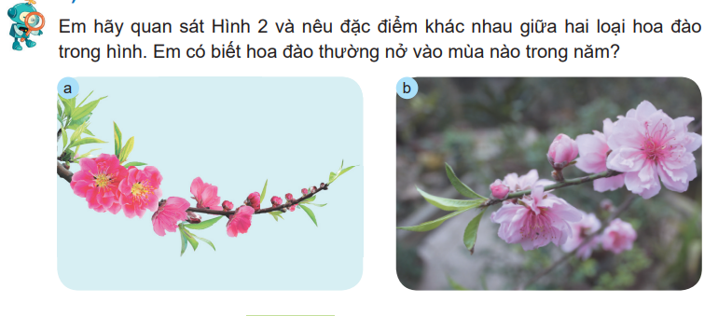
THIẾT KẾ BÀI DẠY CÔNG NGHỆ 4
Hoạt động khám phá

Slide 38
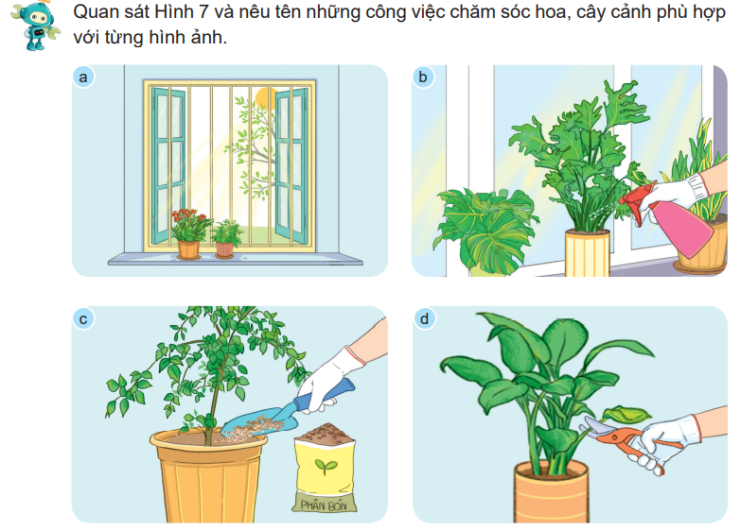
THIẾT KẾ BÀI DẠY CÔNG NGHỆ 4
Hoạt động luyện tập - thực hành

Slide 39
THIẾT KẾ BÀI DẠY CÔNG NGHỆ 4
Hoạt động vận dụng

Slide 40
THIẾT KẾ BÀI DẠY CÔNG NGHỆ 4
Hoạt động ghi nhớ

Slide 41
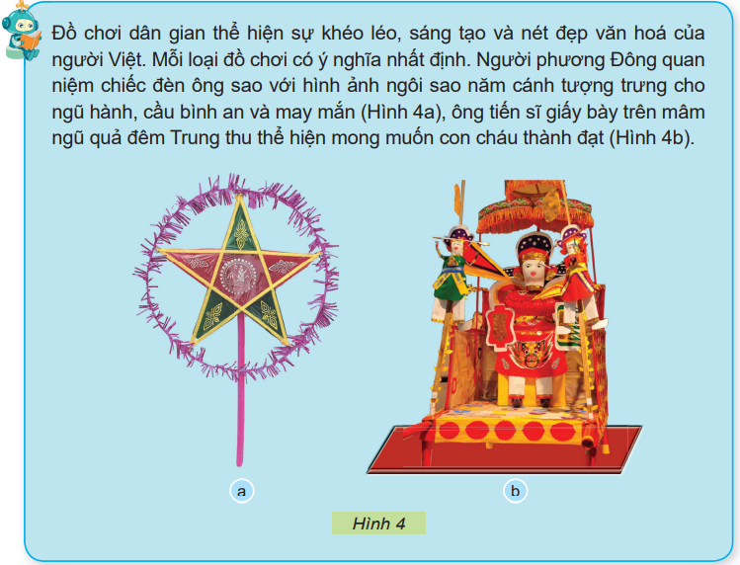
THIẾT KẾ BÀI DẠY CÔNG NGHỆ 4
Thông tin cho em

Slide 42
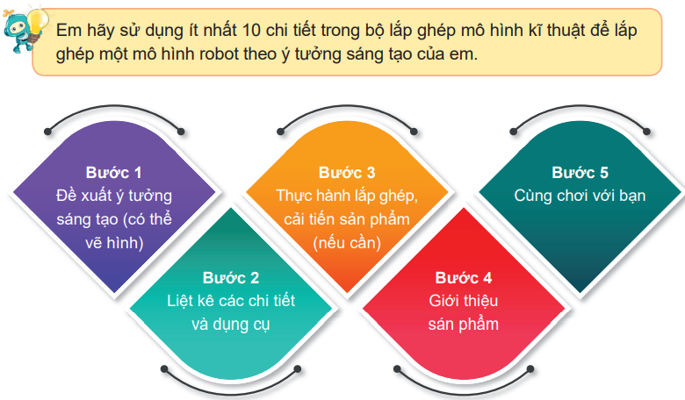
THIẾT KẾ BÀI DẠY CÔNG NGHỆ 4
Ý tưởng sáng tạo

Slide 43
Nguồn tài nguyên, tài liệu bổ trợ Công nghệ 4

Slide 44
SÁCH GIÁO VIÊN VÀ VỞ BÀI TẬP CÔNG NGHỆ 4

Slide 45
SÁCH GIÁO VIÊN CÔNG NGHỆ 4_Định hướng chung
Làm rõ CHƯƠNG TRÌNH môn Công nghệ 4; phát triển PC, NL trong DH công nghệ; giáo dục STEM và giáo dục tài chính trong DH công nghệ. Trên cơ sở đó, GV sẽ chủ động hơn trong việc lập kế hoạch dạy học bám sát CT, tính đặc thù của môn Công nghệ 3 ở TH.
Giới thiệu MÔ HÌNH SGK Công nghệ 4; hướng dẫn PP khai thác, sử dụng SGK Công nghệ 4 để lập kế hoạch bài dạy từ việc xác định mục tiêu, phân tích cấu trúc và đặc điểm nội dung, thiết kế các hoạt động DH, cũng như các hoạt động đánh giá.
Tập trung làm rõ mục tiêu của từng bài học trên cơ sở yêu cầu cần đạt trong CT; phân tích nội dung các bài học và ý nghĩa của chúng trong đời sống; làm rõ những môn học có liên quan cũng những lưu ý khi dạy học.
Gợi ý cụ thể về mục tiêu BÀI HỌC; cấu trúc và đặc điểm nội dung bài học; công việc chuẩn bị; gợi ý tổ chức các hoạt động DH; gợi ý các câu hỏi, bài tập đánh giá; và những thông tin bổ sung cần thiết và bổ sung cho bài học.

Slide 46
SÁCH GIÁO VIÊN CÔNG NGHỆ 4_ Cấu trúc
Phần Một: Hướng dẫn chung
Giúp giáo viên tìm hiểu:
Những đặc điểm cơ bản của chương trình môn Công nghệ nói chung và môn Công nghệ lớp 4 nói riêng: quan điểm xây dựng chương trình, mục tiêu chương trình, yêu cầu cần đạt về năng lực và phẩm chất của chương trình.
Những đặc điểm cơ bản của sách giáo khoa Công nghệ 4: quan điểm biên soạn, cấu trúc nội dung và hình thức trình bày.

Slide 47
SÁCH GIÁO VIÊN CÔNG NGHỆ 4_ Cấu trúc
Phần Hai: Hướng dẫn dạy học các bài cụ thể
Giới thiệu cấu trúc chung của một bài hướng dẫn với các mục sau đây:
Mục tiêu bài học
Phát triển phẩm chất và năng lực
Cấu trúc và đặc điểm nội dung
Thiết bị dạy học/Vật liệu và dụng cụ
Gợi ý tổ chức các hoạt động dạy, học
Gợi ý một số câu hỏi, bài tập kiểm tra/đánh giá
Thông tin bổ sung

Slide 48
VỞ BÀI TẬP CÔNG NGHỆ 4
Vở BT Công nghệ 4 bao gồm hệ thống câu hỏi, bài tập bám sát nội dung và nâng cao vai trò các bài học trong SGK; phản ánh đầy đủ các mặt hoạt động của NL công nghệ; gắn với thực tiễn và đảm bảo tính khả thi.
Vở BT Công nghệ 4, có năm dạng bài tập phát triển bước đầu năm NL thành phần của NL công nghệ: (1) BT nhận thức công nghệ; (2) BT giao tiếp công nghệ; (3) BT sử dụng công nghệ; (4) BT đánh giá công nghệ; (5) BT thiết kế kĩ thuật.

Slide 49
HÀNH TRANG SỐ
Hành trang số là nền tảng sách điện tử của NXBGDVN, được truy cập tại tên miền hanhtrangso.nxbgd.vn. Hành trang số cung cấp phiên bản số hoá của SGK theo Chương trình Giáo dục phổ thông 2018 và cung cấp các học liệu điện tử hỗ trợ nội dung SGK và các công cụ hỗ trợ việc giảng dạy, học tập của GV và HS. Hành trang số bao gồm ba tính năng chính: Sách điện tử; Luyện tập; Thư viện.

Slide 50
TẬP HUẤN
Tập huấn là nền tảng tập huấn GV trực tuyến của NXBGDVN, được truy cập tại tên miền: taphuan.nxbgd.vn. Tập huấn cung cấp tài liệu tập huấn GV với đa dạng nội dung và định dạng, nhằm hỗ trợ GV toàn quốc trong việc tiếp cận tài liệu tập huấn, hỗ trợ hướng dẫn giảng dạy Chương trình, SGK mới vào bất kì thời điểm trong năm học.

